Slide 1

第二节 方差
方差的定义
方差的计算
方差的性质
切比雪夫不等式
课堂练习
小结 布置作业

Slide 2
上一节我们介绍了随机变量的数学期望，它体现了随机变量取值的平均水平，是随机变量的一个重要的数字特征.
但是在一些场合，仅仅知道平均值是不够的.

Slide 3


例如，某零件的真实长度为a，现用甲、乙两台仪器各测量10次，将测量结果X用坐标上的点表示如图：
测量结果的均值都是 a
甲仪器测量结果
较好
乙仪器测量结果
若让你就上述结果评价一下两台仪器的优劣，你认为哪台仪器好一些呢？
因为乙仪器的测量结果集中在均值附近

Slide 4
又如,甲、乙两门炮同时向一目标射击10发炮弹，其落点距目标的位置如图：
中心
中心
乙炮
甲炮射击结果
乙炮射击结果
你认为哪门炮射击效果好一些呢?
因为乙炮的弹着点较集中在中心附近 .

Slide 5


由此可见,研究随机变量与其均值的偏离程度是十分必要的.那么,用怎样的量去度量这个偏离程度呢?容易看到
能度量随机变量与其均值E(X)的偏离程度. 但由于上式带有绝对值,运算不方便,通常用量
来度量随机变量X与其均值E(X)的偏离程度.
这个数字特征就是我们这一讲要介绍的
方差

Slide 6

一、方差的定义
设X是一个随机变量，若E[(X-E(X)]²存在 , 称
E[(X-E(X)]²
为 X 的方差.
记为D(X)或Var(X)，即
D(X)=Var(X)=E[X-E(X)]²

Slide 7
方差刻划了随机变量的取值对于其数学期望的离散程度 .
若X的取值比较集中，则方差D(X)较小；
若X的取值比较分散，则方差D(X)较大.
因此，D（X）是刻画X取值分散程度的一个量，它是衡量X取值分散程度的一个尺度。

Slide 8
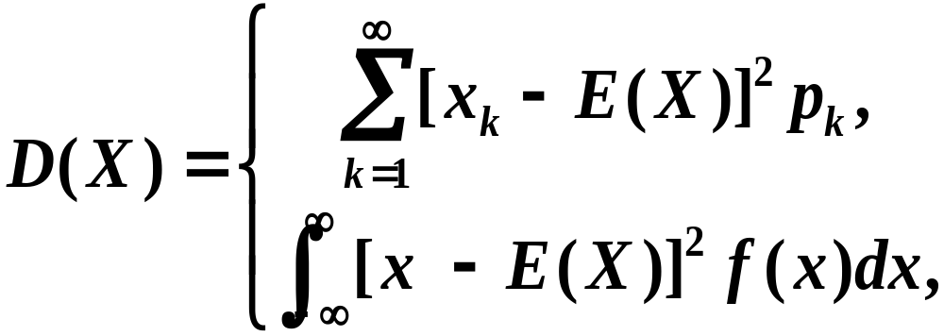
二、方差的计算
由定义知，方差是随机变量 X 的函数
g(X)=[X-E(X)]²
的数学期望 .
X为离散型，
分布率
P{X=x_{k}}=p_{k}
X为连续型，X概率密度f(x)

Slide 9
计算方差的一个简化公式
D(X)=E(X²)-[E(X)]²
展开
证：D(X)=E[X-E(X)]²
=E{X²-2XE(X)+[E(X)]²}
=E(X²)-2[E(X)]²+[E(X)]²
利用期望
性质
=E(X²)-[E(X)]²

Slide 10
例1
设随机变量X具有(0—1）分布，其分布率为
求D(X) .
解
由公式
因此,0-1分布

Slide 11

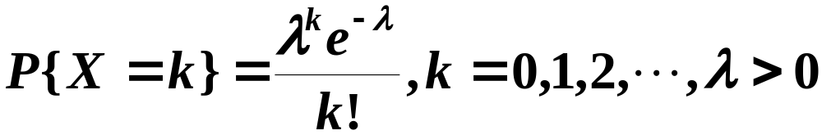



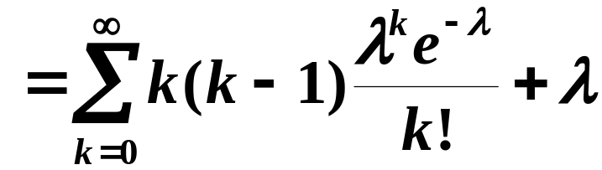
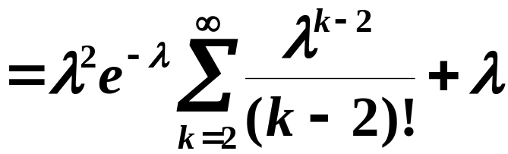

例2
解
X的分布率为
上节已算得

Slide 12



因此,泊松分布

Slide 13

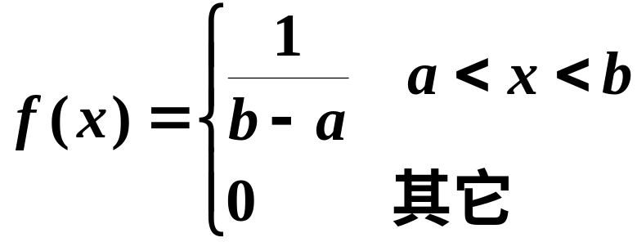


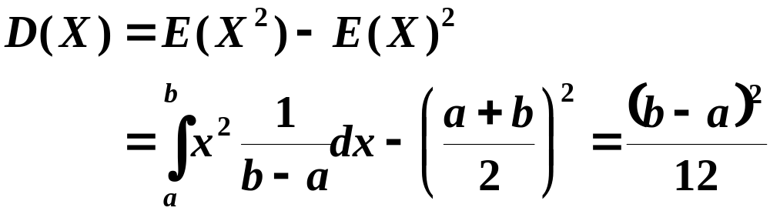
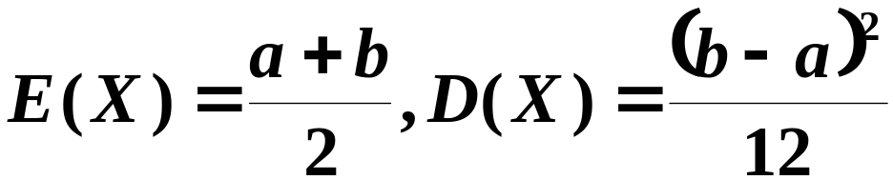
例3
解
因此,均匀分布

Slide 14
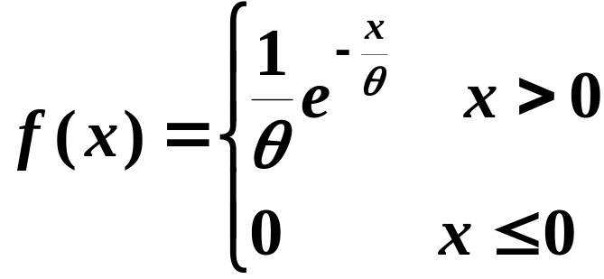

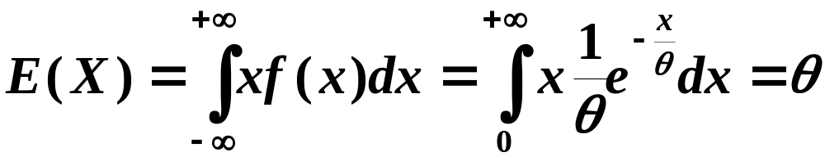
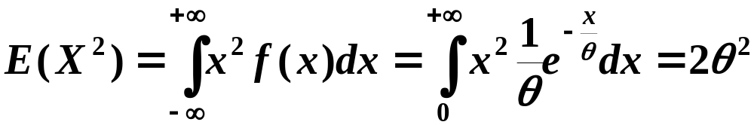


例4
设随机变量X服从指数分布,其概率密度为
解
由此可知,指数分布

Slide 15

三、方差的性质
1. 设C 是常数, 则 D(C)=0 ;
2. 若 C 是常数, 则 D(CX)=C² D(X) ;
3. 设 X 与 Y 是两个随机变量，则
D(X+Y)= D(X)+D(Y)+2E{[X-E(X)][Y-E(Y)]}
这里C=E(X)
4. D(X)=0 P{X= C}=1 ,

Slide 16
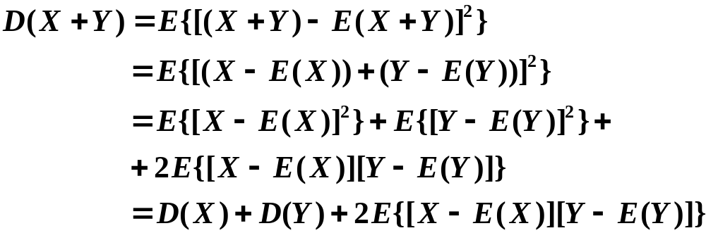

下面我们证明性质3
证明
若 X,Y 相互独立, 由数学期望的性质4得
此性质可以推广到有限多个相互独立的随机变量之和的情况.

Slide 17
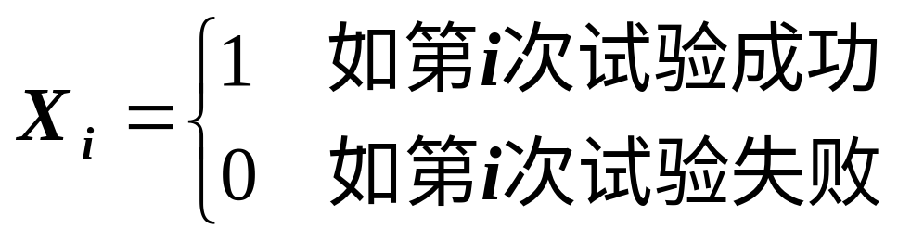
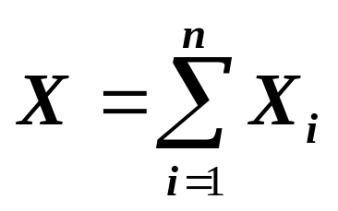
下面我们举例说明方差性质的应用 .
例6 设X~B(n,p)，求E(X)和D(X).
解
X~B(n,p),
则X表示n重努里试验中的
“成功” 次数 .
若设
i=1,2，…，n
则 是n次试验中“成功” 的次数

Slide 18

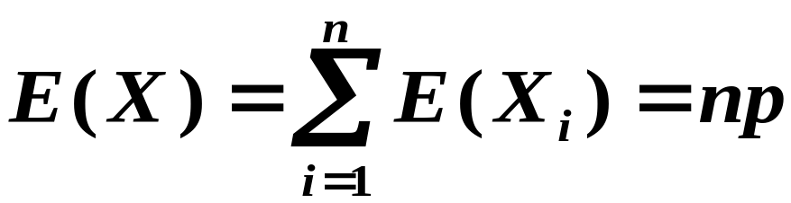
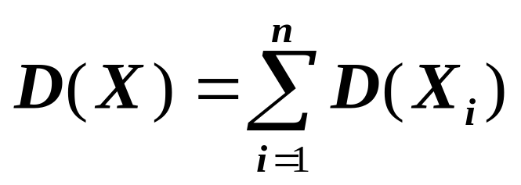

E(X_{i})= p,
D(X_{i})=
p(1- p) ,
i=1,2，…，n
由于X₁,X₂,…, X_{n} 相互独立
于是
= np(1- p)

Slide 19
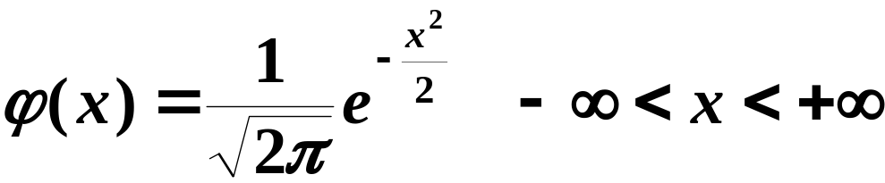
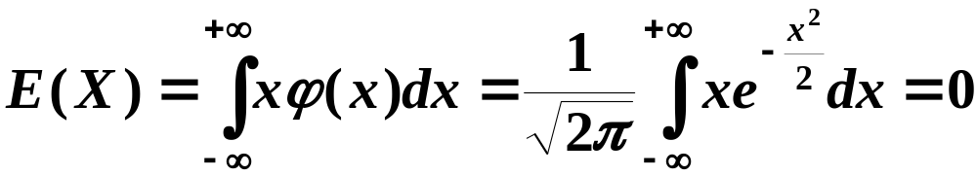
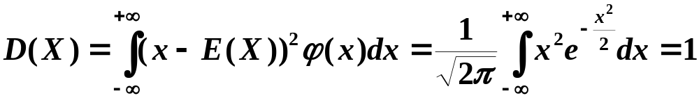


例7
解
于是

Slide 20
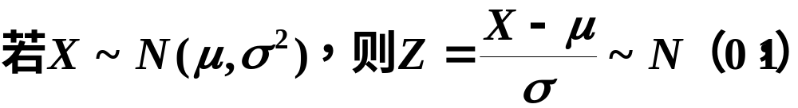





Slide 21
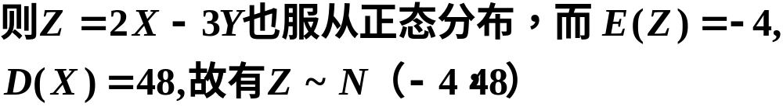

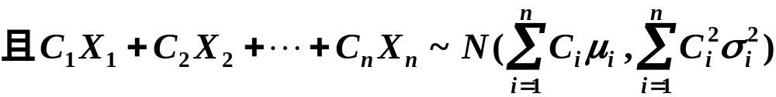
例如,

Slide 22

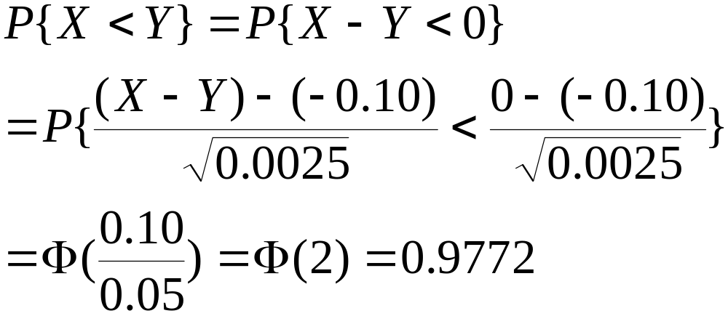
例8
解
由于
故有

Slide 23
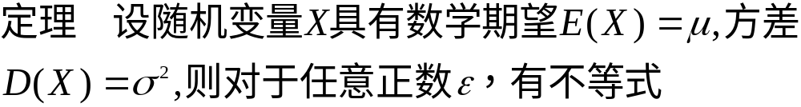
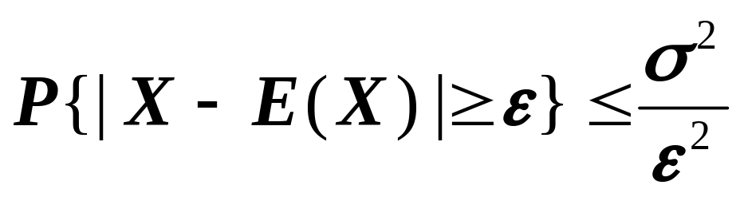
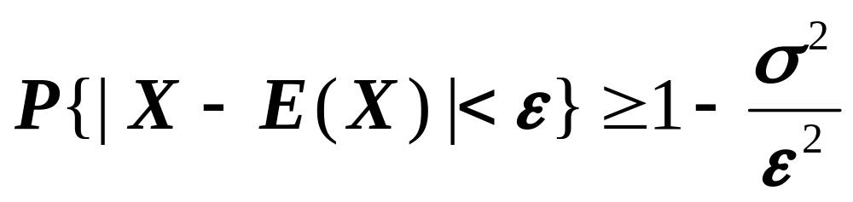


四、切比雪夫不等式
或
由切比雪夫不等式可以看出，若 越小，则事件{|X-E(X)|< }的概率越大，即随机变量X 集中在期望附近的可能性越大.

Slide 24

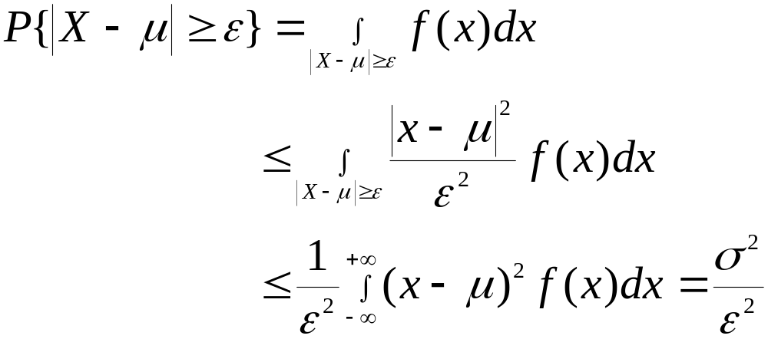
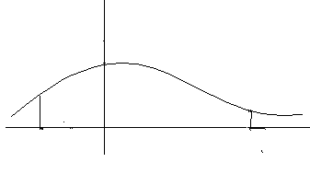
我们只就连续型随机变量的情况来证明.
证

Slide 25
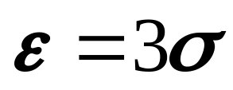
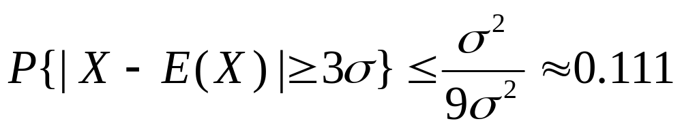

当方差已知时，切比雪夫不等式给出了r.v X与它的期望的偏差不小于 的概率的估计式 .
如取
可见，对任给的分布，只要期望和方差 存在，
则 r.v X取值偏离E(X)超过 3 的概率小于0.111 .

Slide 26

例9 已知正常男性成人血液中 ，每一毫升白细胞数平均是7300，均方差是700 . 利用切比雪夫不等式估计每毫升白细胞数在5200~9400之间的概率 .
解：设每毫升白细胞数为X
依题意，E(X)=7300,D(X)=700²
所求为 P(5200 X 9400)
P(5200 X 9400)
= P(-2100 X-E(X) 2100)
= P{ |X-E(X)| 2100}

Slide 27
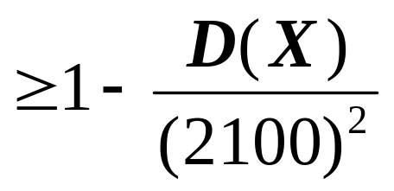
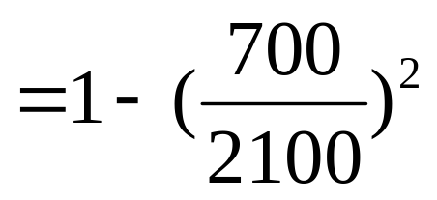
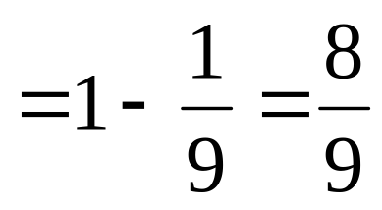
由切比雪夫不等式
P{ |X-E(X)| 2100}
即估计每毫升白细胞数在5200~9400之间的概率不小于8/9 .

Slide 28
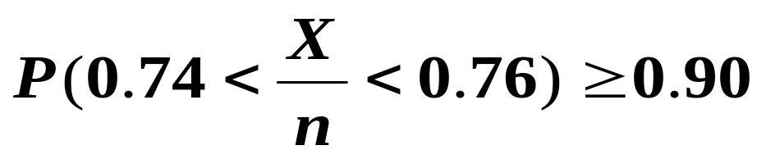
例10 在每次试验中，事件A发生的概率为 0.75, 利用切比雪夫不等式求：n需要多么大时，才能使得在n次独立重复试验中, 事件A出现的频率在0.74~0.76之间的概率至少为0.90?
解：设X为n 次试验中，事件A出现的次数，
则 X~B(n, 0.75)
E(X)=0.75n,
D(X)=0.75×0.25n=0.1875n
所求为满足
的最小的n .

Slide 29
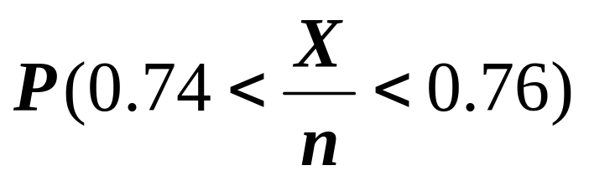
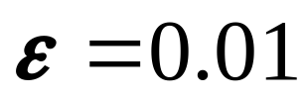
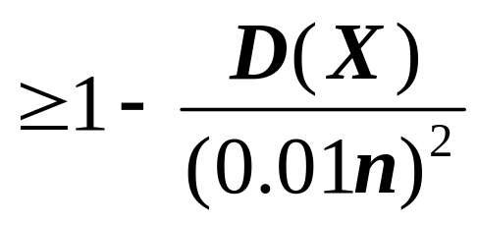
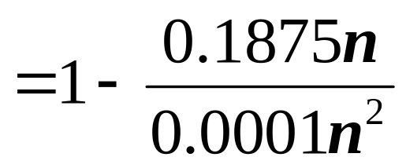
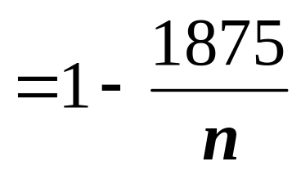
可改写为
P(0.74n< X<0.76n )
=P(-0.01n<X-0.75n< 0.01n)
= P{ |X-E(X)| <0.01n}
在切比雪夫不等式中取
n，则
= P{ |X-E(X)| <0.01n}

Slide 30
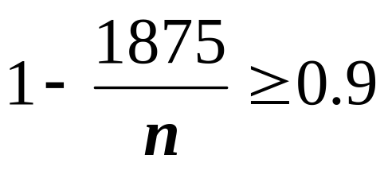
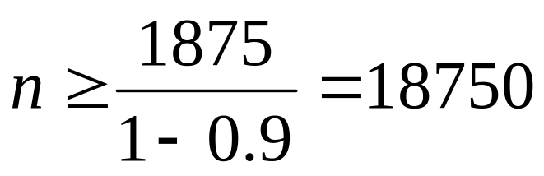
依题意，取
解得
即n 取18750时，可以使得在n次独立重复试验中,
事件A出现的频率在0.74~0.76之间的概率至少为0.90 .

Slide 31
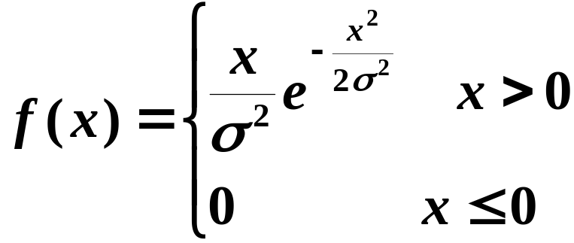
五、课堂练习
1、 设随机变量X服从几何分布，概率分布为
P{X=k}=p(1-p)^{k-1}, k=1,2,…
其中0<p<1,求E(X),D(X)
2、

Slide 32
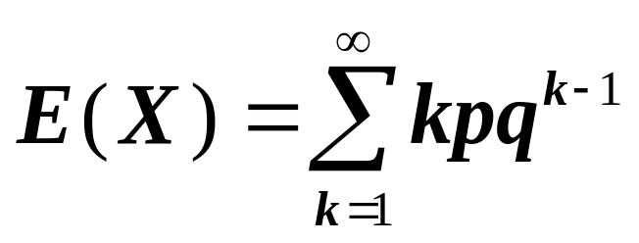
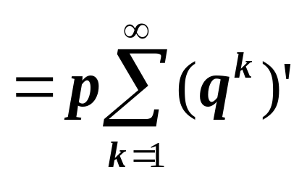
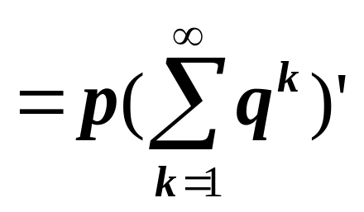
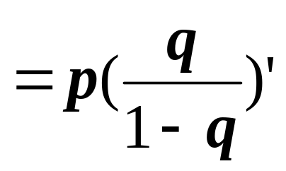
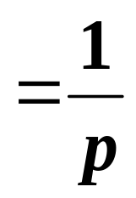
1、解：
记 q=1-p
求和与求导
交换次序
无穷递缩等比
级数求和公式

Slide 33
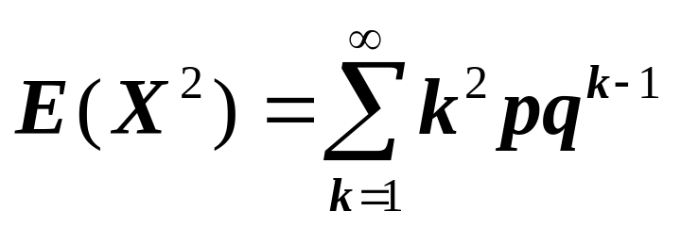
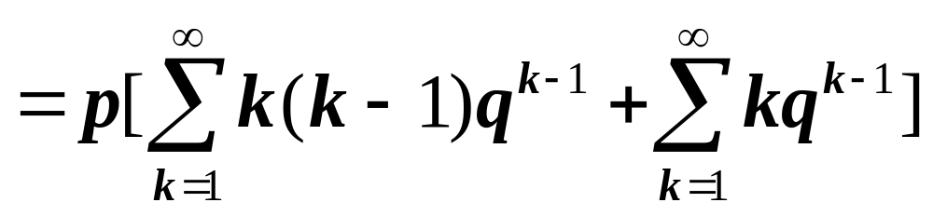
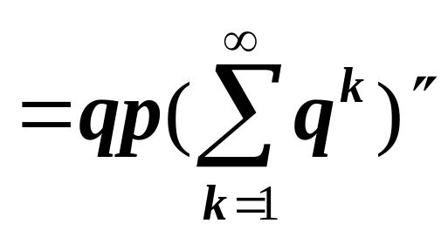
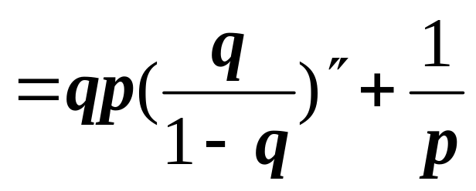





+E(X)
D(X)=E(X²)-[E(X)]²

Slide 34


2、解

Slide 35
六、小结
这一讲，我们介绍了随机变量的方差.
它是刻划随机变量取值在其中心附近离散程度的一个数字特征 .
下一讲，我们将介绍刻划两r.v间线性相关程度的一个重要的数字特征：
协方差、相关系数

Slide 36
七、 布置作业
《概率论与数理统计》作业（四）
一、填空题第2、3小题
二、选择题第3小题
三、解答题第1、5小题

